Slide 1
C++课程设计报告
组长：宿天宇
组员：曾趸 马亦然 时玉琦

Slide 2
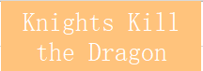
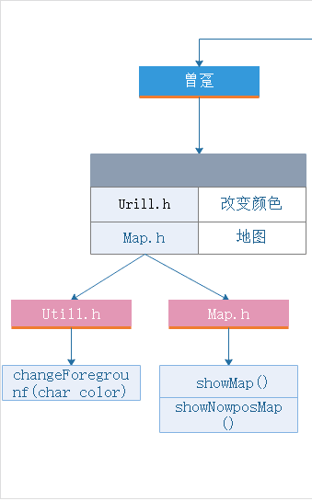
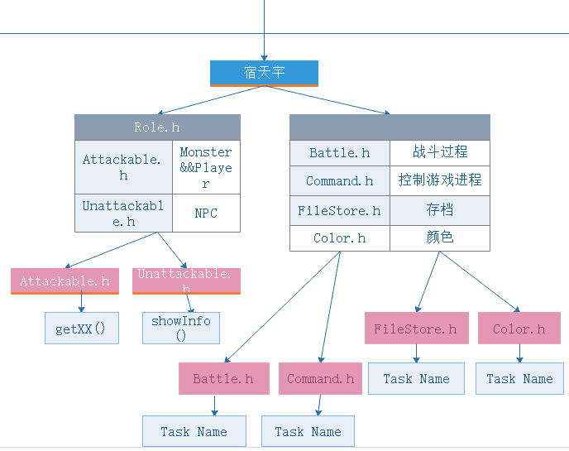
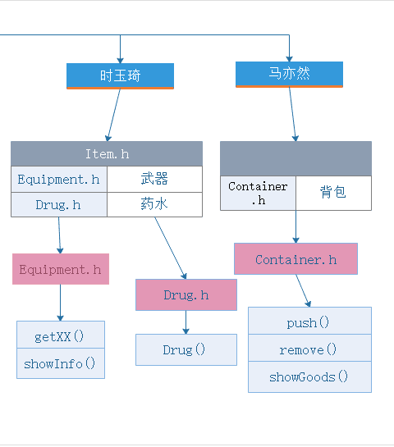
1.用于需求分析的WBS工作分解图

Slide 3
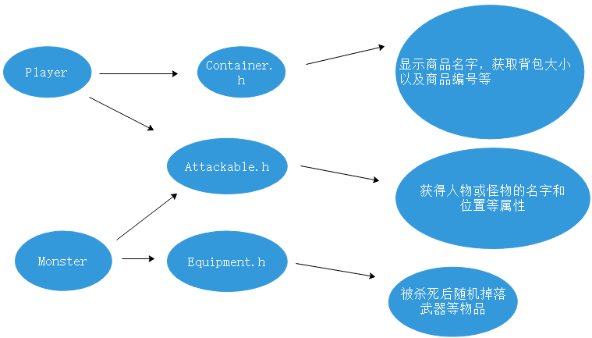
2.Use-Case用例图

Slide 4
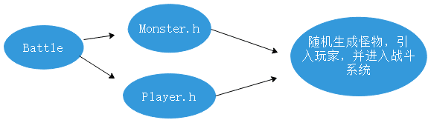
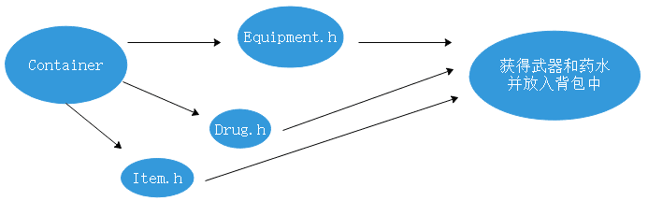

Slide 5
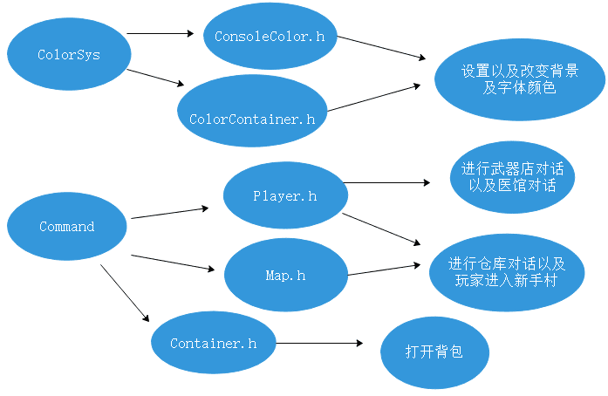

Slide 6
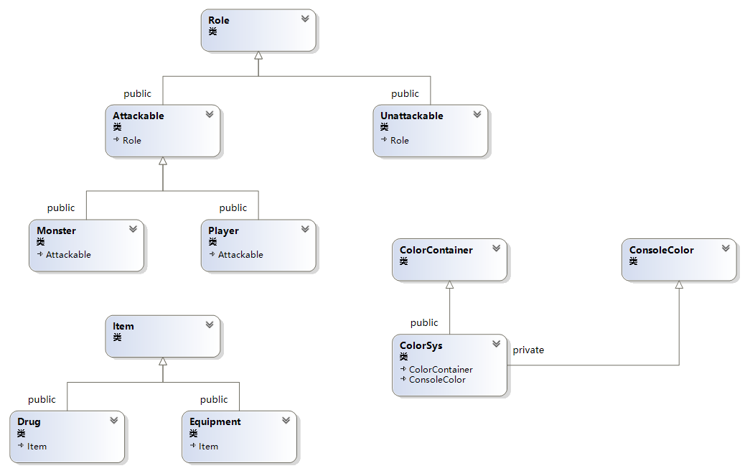
3.UML类图
1）有相互继承关系的类

Slide 7
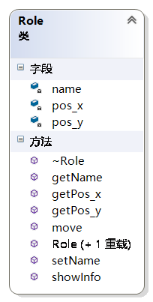
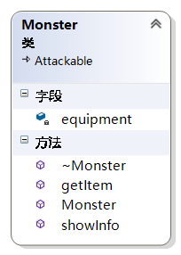
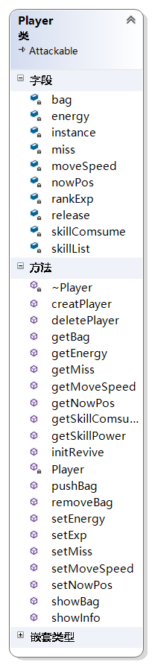
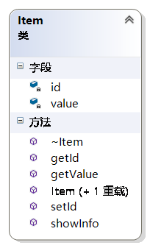
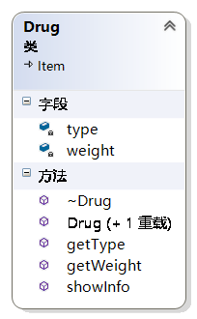
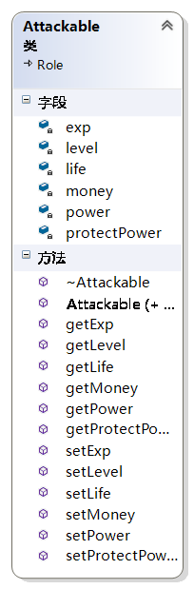
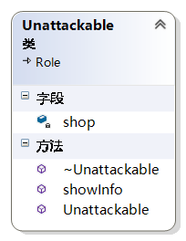
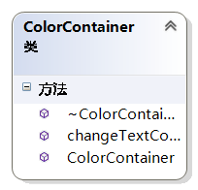
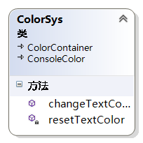
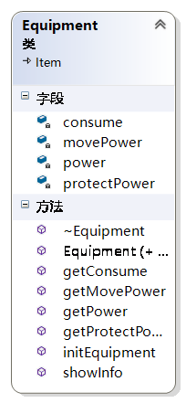
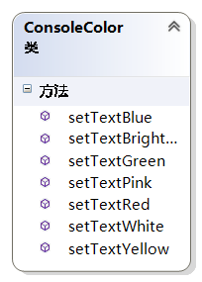

Slide 8
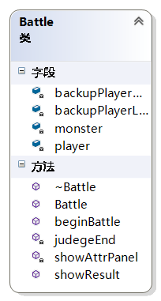
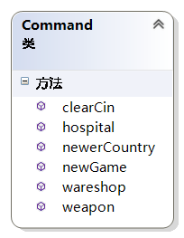
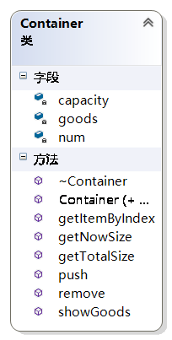
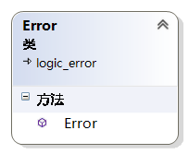
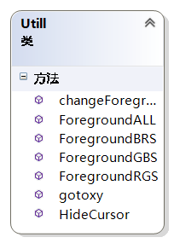
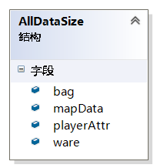
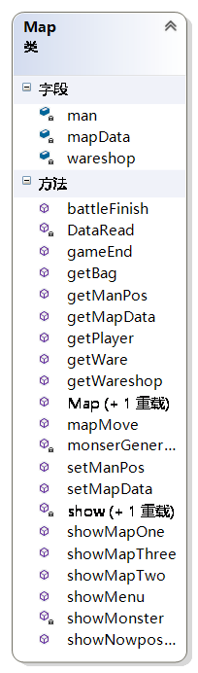
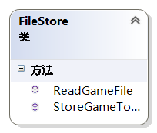
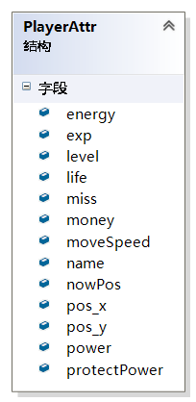
2）无继承关系相互独立的类

Slide 9
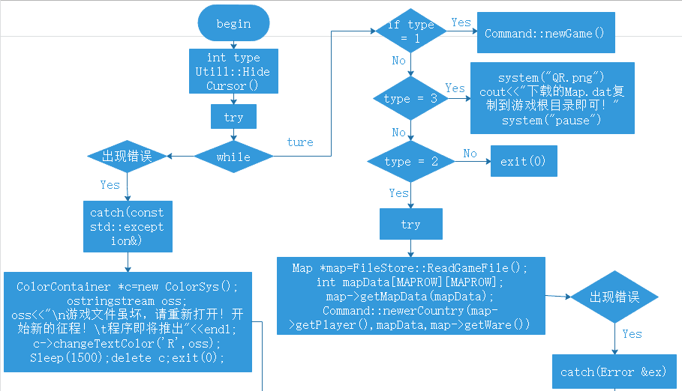


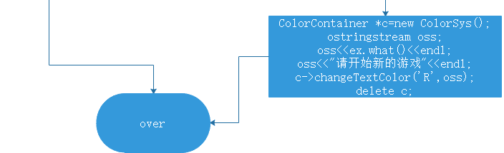
4.描述核心算法的流程图

Slide 10
Introduction
5.程序中用到的STL 标准模板库中的容器、算法、迭代器等各种组件的说明
游戏设计使用本次了 STL 库的 vector 容器和随机函数。使用 vector 来替代传统的数组可以节省内存，方便增加和删除元素。但是也由于不了解 vector 容器的底层实现以及使用的数据结构。导致游戏存储系统产生比较大的 BUG 。并且在使用的时候尽量少在 vector 中直接保存实体对象，最好使用指针作为 vector 的类型，这样可以减少 vector 容量大小变化时复制数据产生的时间开销。希望之后的项目中可以更多的使用 STL 库的容器、组件、算法来编写优美的程序。

Slide 11
design pattern
6.程序中用到的设计模式
本次游戏设计尝试着使用了两种设计模式，分别是适配器模式和单例模式。
由于游戏设计为单用户游戏，所以使用单例模式保证全局游戏玩家只有一个。由于游戏没有设计线程操作，所以使用的单例模式线程安全没有考虑。本次单例模式用在 Player 类中，并且在 Player 类中嵌套了一个类，专门用来清理内存申请。
出于游戏界面颜色的考虑，我们查找资料找到了更改字体颜色的函数，并且直接将这些函数封装成静态类。但是这些函数的接口不是程序所需要的，因此我们想到使用适配器模式。查找资料发现，适配器模式分为对象适配器模式和类适配器模式。由于改变字体颜色的类不涉及数据成员并且说有函数均为静态函数，所以采用了类适配器模式。首先设计目标类为抽象类，设计符合程序调用的接口。其次设计适配器类，本类共有继承于目标类私有继承于 Adaptee 类，保证了适配器类的独一性，不会继续被继承。（ColorContainer为Target，ColorSys为 Adapter，ConsoleColor为Adapteee）

Slide 12
Question And Solution
7.课程设计中遇到的问题及解决方案
1）不同的武器对应不同的属性，如何将调用的武器与其属性相对应
解决方案：将所有武器存储在数组中，用下标代表武器种类，函数传递过来不同的实参，相应地
进入武器属性设定部分。
2）在设定武器属性时是在构造函数中默认还是根据不同情况有不同属性
解决方案：根据玩家所花的金币数，乘以武器的参数，不同属性参数不同，由此获得武器属性。
3）在地图中读档时，人物可以到达不允许的地方并且离开地图导致程序崩溃
解决方法:发现是由于读档时未判定是否到达新图，没有执行读取地图数据，导致移动时无法判断不可移动的点。因此给人物加了一个标志nowPos，根据nowPos的值判断读档与更新图，从而更新地图数据。
4）函数参数与功能编写完成后，Command无法正常调用。需要各方协调并传入有意义且最简便的参数。分工不是很明确。
解决方法：一个对象实现了另一个对象的功能，最终改bug时需要多次删减增加函数功能。

Slide 13
Question And Solution
课程设计中遇到的问题及解决方案
5）在编写存储系统的时候，由于对内存存储内容不是很清楚，单纯的直接保存了类对象，结果导致对象可以正确无误的存储到本地文件，但是在读取的时候却发生程序崩溃。
解决方案：通过一步一步调试发现，存储的东西只是把指针存到了本地，并不是把实际的对象属性进行了存储。因此手动实现了对象的序列化，将程序的所有指针所指对象分别重新构建然后存储，并且将大的对象中嵌套的对象分别进行保存，然后读取文件后再进行重新组装。
6）使用 vector容器中的迭代器进行容器元素遍历会出现内存异常
解决方案：换了一种遍历方式，使用 vector 重载的下标运算符进行遍历。但是使用迭代器进行遍历出错的问题尚未解决。
7）二维数组当做函数参数进行传的时候，使用指针调用（Eg : int array[][COLUMN]）会出错，原本的二维数组经过传递会变成一维数组
解决方法：使用了二维数组的引用传递方法，放弃了指针传递方法。Eg: int (&array)[][COLUMN]
8）使用 Debug 版本进行调试会出现蜜汁 BUG
解决方法：使用了 Release 版本进行调试，出错原因尚未解决。

Slide 14
8.小组成员的详细分工和职责
宿天宇
Role.h, Attackable.h, Unattackable.h
Battle.h, Command.h, FileStore.h
ColorContainer.h, ColorSys.h, Error.h,
Monster.h
曾趸
Urill.h, Map.h，ConsoleColorl.h
游戏整体测试
马亦然
Container.h，WBS分解图制作
时玉琦
Item.h, Equipment.h, Drug.h, 设计报告文档编写

